Slide 1
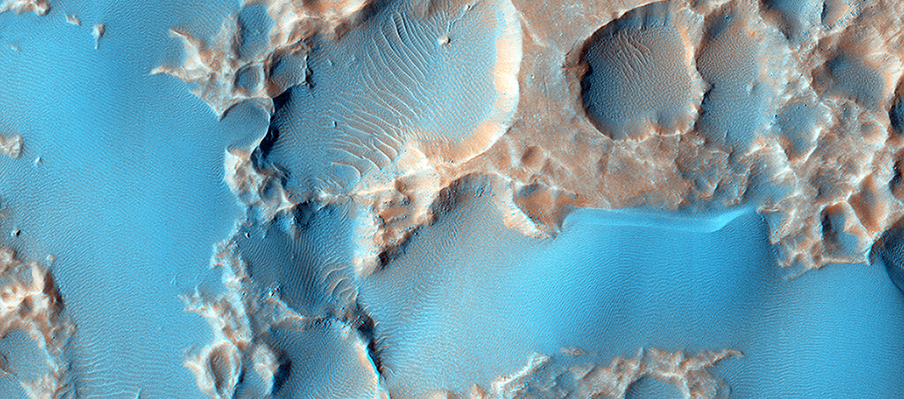

Fosos en la eyecta del Cráter Hale
Los hoyos visibles en esta imagen no son cráteres de impacto. El material en el que se encuentran inmersos es eyecta (material lanzado fuera del cráter de impacto cuando éste se forma) de un gran cráter llamado Hale que no aparece en este imagen.
uahirise.org/es/ESP_039524_1445

